Slide 1
JOURNEES NATIONALES ECOLE INCLUSIVE ! ECOLE POUR TOUS ?

Slide 2
« Etre un enfant scolarisé comme les autres :l’accès au droit et à la base élèves »
Nicolas OLIVEIRA
Enseignant spécialisé en Unité d’Enseignement Externalisée
Et directeur d’école élémentaire

Slide 3
Focus sur l’Unité d’Enseignement Externalisée
Définition institutionnelle et textes fondateurs

Slide 4
Unité d’Enseignement Externalisée (UEE)
D’une structure médico-sociale au milieu ordinaire
Le résultat d’une politique d’inclusion
Développer un projet global de scolarisation

Slide 5
Les grands principes fondateurs de l’école inclusive
Le droit à la scolarisation en milieu ordinaire, au plus près du domicile de l’enfant chaque fois que cela est possible.
Le droit à un parcours de scolarisation continu et adapté, avec au maximum les moyens alloués.
L’association des parents aux décisions d’orientation de leur enfant et à la définition de leur projet personnalisé de scolarisation, notamment lorsque leur enfant présente des besoins éducatifs particuliers.

Slide 6
Les points forts de la scolarisation dans l’ordinaire
L’accès physique au lieu de scolarisation
Bénéficier d’espaces de socialisation
Sensibiliser les pairs au handicap

Slide 7
Accéder au droit commun : le parcours du combattant ?
Accès à un INE pour tous
Participer activement à la vie de l’établissement d’accueil
Surmonter la lourdeur administrative
Accéder aux aides humaines et matérielles dont on a besoin.
Assurer une bonne coordination entre un ESMS et un établissement d’accueil
Proposer des locaux en adéquation avec les besoins

Slide 8
Objectif ? Ne laisser personne sur le bord du chemin..
Comment accéder aux informations administratives de l’établissement d’accueil ?
Comment gérer au quotidien des élèves dont on a pas la gestion administrative effective ? Importance du lien.
Comment s’inscrire / se réinscrire dans l’ordinaire lorsqu’un élève est en réussite ?
Comment permettre au plus grand nombre l’accès à une UEE sans impacter le fonctionnement général ?

Slide 9
PRÉSENTATION DU DÉFENSEUR DES DROITS
Enfance & Handicap
Intervention du 15 NOVEMBRE 2023

Slide 10
QU’EST-CE-QUE LE DÉFENSEUR DES DROITS ?

Slide 11
« Le Défenseur des droits veille au respect des droits et des libertés »
Le Défenseur des droits tient sa légitimité de la Constitution, ainsi que de la loi organique 2011-333 du 29 mars 2011 portant création du Défenseur des droits.

Slide 12
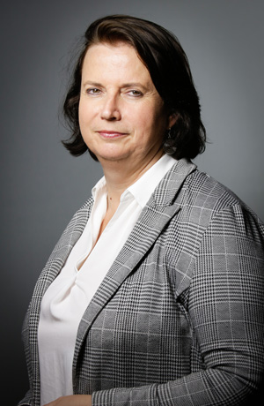
Le Défenseur des droits désigne l’institution et la personne qui la dirige. Il est nommé par le Président de la République pour un mandat de 6 ans, irrévocable et non renouvelable, garantissant son indépendance. Le Défenseur des droits ne reçoit aucune instruction dans l’exercice de ses attributions. Claire Hédon occupe cette fonction depuis le 22 juillet 2020.
L’INSTITUTION

Slide 13
LES DOMAINES DE COMPETENCES ET MOYENS D’ACTION
5 d o m a i n e s d e c o m p é t e n c e s :
Défendre les droits des usagers des services publics
Défendre et promouvoir les droits de l’enfant
Lutter contre les discriminations et promouvoir l’égalité
Veiller au respect de la déontologie de la sécurité
Orienter et veiller aux droits et liberté des lanceurs d’alerte
m o y e n s d ’ a c t i o n :
Assurer la protection des droits
Promouvoir l’égalité et l’accès aux droits

Slide 14
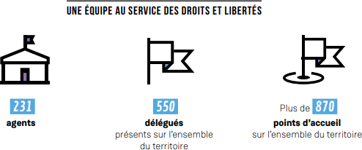

Slide 15
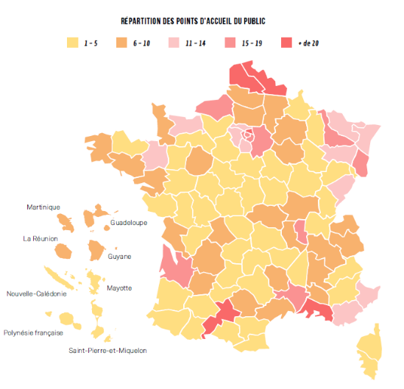
Le réseau territorial
Les délégués sont présents en métropole et outre-mer
Des permanences gratuites sur rendez-vous
Des points d’accueil diversifiés: Maison de la Justice et du Droit (MJD), Point d’accès au droit (PAD), préfectures, mairies…
Des délégués dans chaque établissement pénitentiaire

Slide 16
Pour contacter le ou la délégué.e du Défenseur des droits au plus proche ainsi que son lieu de permanence, RDV sur notre site : https://www.defenseurdesdroits.fr/fr/saisir/delegues Attention de ne saisir qu’un.e délégué.e d’une même réclamation
LES DÉLÉGUÉ.E.S DU DÉFENSEUR DES DROITS

Slide 17
Plusieurs possibilités existent pour saisir le Défenseur des droits :
LA SAISINE
Par formulaire en ligne
Par courrier gratuit,
sans affranchissement
En contactant un délégué
Il est également possible d’obtenir des informations par téléphone : 09 69 39 00 00 du lundi au vendredi de 8h30 à 19h30 (coût d'un appel local).

Slide 18
✓
✓
✓
✓

Slide 19
Au titre de la protection des droits, le Défenseur des droits dispose de larges pouvoirs d’investigation qu’il exerce en toute indépendance : Des moyens généraux d’information : - demande d’explications - demande d’informations - demande de pièces Des moyens plus contraignants : - audition - vérification sur place - mise en demeure et demande d’injonction au juge des référés Procédures de testing L’investigation se déroule dans le respect du principe du contradictoire et de la présomption d’innocence.
LES POUVOIRS D’ENQUÊTE

Slide 20
Lorsque l’atteinte à un droit ou une liberté est établie, les interventions du Défenseur des droits sont graduées. Le Défenseur des droits intervient en se plaçant dans un rôle de facilitateur du dialogue afin de rechercher une solution rapide et pragmatique. La résolution amiable peut emprunter plusieurs voies :
LES MODALITÉS DE RÉSOLUTION DES CONFLITS
proposer une médiation
formuler des recommandations
proposer dans certaines circonstances exceptionnelles, un règlement en équité

Slide 21
Si la réclamation qui lui est soumise révèle une faute ou un manquement ou que la résolution amiable n’est pas adaptée le Défenseur des droits peut alors recourir à d’autres modalités d’intervention. Il peut :
LES MODALITÉS DE RÉSOLUTION DES CONFLITS
présenter des observations devant les juridictions civiles, administratives ou pénales à l’appui d’un réclamant.
informer le procureur de la République de faits relevant d’un crime ou d’un délit.
recommander à l’autorité disciplinaire compétente de prendre des sanctions contre une contre un agent ou un professionnel qui a commis une faute.
proposer une transaction.
publier un rapport spécial.

Slide 22
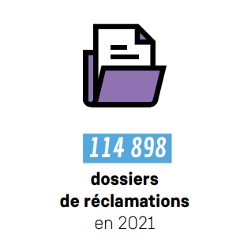
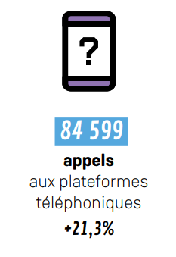
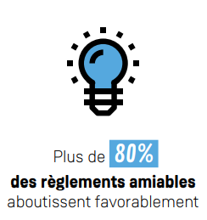
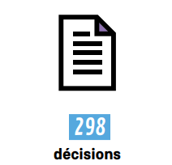
Le défenseur des droits en chiffres

Slide 23
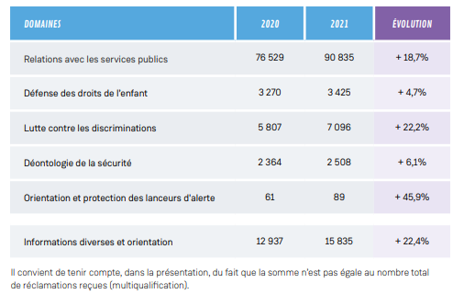
Près de 115.000 réclamations reçues en 2021 par DDD

Slide 24
LES DISCRIMINATIONS EN RAISON DU HANDICAP OU DE L’ETAT DE SANTE

Slide 25
DEFINITION DE La discrimination
3 critères cumulatifs :
Traitement moins favorable d’une personne placée dans une situation comparable à d’autres
En raison d’un motif prohibé par la loi
Dans un domaine déterminé par la loi
Article 225-1 et sv du code pénal
Article 1er Loi n°2008-496 du 27 mai 2008
Article 6 Loi Le Pors n° 83-634 du 13 juillet 1983
Article L1132-1 du code du travail

Slide 26
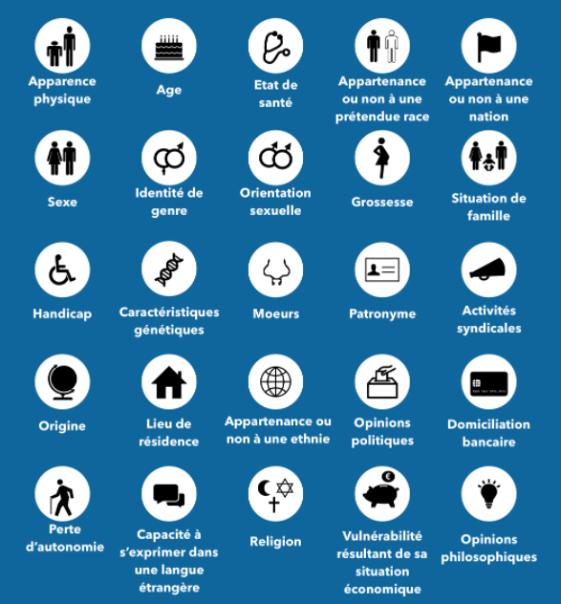
CRITERES DE discrimination
3 typologies
de critères:
Caractéristiques inhérentes à la personne
Libertés individuelles et collectives
Caractéristiques évolutives, modifiables
+ 2 autres critères:

Slide 27
DOMAINES DE discrimination PREVUS PAR LA LOI
On peut distinguer les domaines relevant du cadre professionnel :
recrutement (emploi ou stage),
conditions de travail,
montant de la rémunération, primes, promotions
accès à des formations,
licenciement, etc. ;
De ceux relatifs à l’accès à un bien ou à un service (public ou privé) :
logement (ex : refus de louer ou de vendre un appartement)
éducation (ex : refus d’inscription à l’école)
accès à un bâtiment public ou privé (ex : refus d’accès à la piscine)

Slide 28
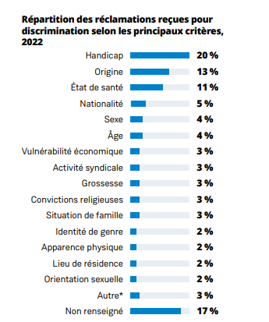
LE HANDICAP : premier critère dE SAISINES en matière de lutte contre les discriminations
20% des saisines en matière de discrimination concernait le Handicap en 2022, majoritairement dans les domaines suivants :
Loin de devant en matière d’emploi avec un nombre de saisines équivalentes entre l’emploi privé et la fonction publique;
Puis dans le domaine de l’accès aux biens et services privées;
Et juste ensuite dans le domaine de l’éducation nationale et de l’enseignement supérieur.

Slide 29
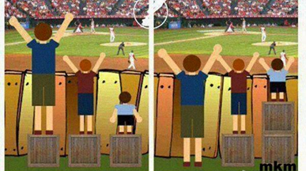
La lutte POUR L’AMENAGEMENT RAISONNABLE
Une démarche qui s’inscrit dans la durée :
2017 : Publication d’un guide sur l’emploi des personnes en situation de handicap et aménagement raisonnable
2018 : Rapport sur le cadre juridique de l'accueil de loisir des enfants en situation de handicap
01/07/2020 : Fiche réforme n°7 Les aménagements raisonnables pour les enfants handicapés
Guide aménagement raisonnable | Défenseur des Droits (defenseurdesdroits.fr)

Slide 30
HANDICAP ET ACCES A L’EDUCATION ET AUX SERVICES PERISCOLAIRES

Slide 31
Handicap et accès a l’EDUCATION
Les écoles ont une obligation de scolarisation dans les conditions décidées avec la MDPH le cas échéant :
L'article L. 111-1 du code de l'éducation affirme que le service public de l'éducation veille à l'inclusion scolaire de tous les enfants sans aucune distinction. Ainsi, quels que soient les besoins particuliers de l'élève, c'est à l'école de s'assurer que l'environnement est adapté à sa scolarité. L'article L. 351-3 du même code prévoit que les élèves en situation de handicap peuvent se voir attribuer une aide humaine individuelle ou mutualisée attribuée par la CDAPH.
Un refus peut être constitutif de discrimination : la Cour EDH a notamment jugé qu'il y a eu violation de l'article 14 (interdiction de discrimination) de la CEDH, combiné avec l'article 2 du Protocole n° 1 (droit à l'instruction) à la Convention dans un cas de refus de scolarisation. CEDH GL/Italie 59751/15 du 10/09/2020
Par ailleurs, le Conseil d’État considère que « lorsqu’une collectivité territoriale organise un service de restauration scolaire ou des activités complémentaires aux activités d'enseignement et de formation…, il lui incombe, de veiller à assurer que, sans préjudice du respect des conditions prévues pour l'ensemble des élèves, les élèves en situation de handicap puissent, avec, le cas échéant, le concours des aides techniques et des aides humaines…, y avoir effectivement accès. »

Slide 32
rapport aesh et école inclusive
Rapport - Accompagnement humain des élèves en situation de handicap | Défenseur des Droits (defenseurdesdroits.fr)
La Défenseure des droits, Claire Hédon, a publié un rapport sur « L’accompagnement humain des élèves en situation de handicap » et propose 10 recommandations permettant d’instaurer une école réellement inclusive et sans discrimination.
Diminution du temps de présence scolaire, défaut d’accompagnement humain en classe, absence d’AESH sur le temps de cantine… : autant de situations que le Défenseur des droits a eu à traiter à maintes reprises au cours de ces dernières années.
En 2021, 20% des saisines du Défenseur des droits relatives aux droits de l’enfant concernent des difficultés d’accès à l’éducation d’enfants en situation de handicap - la plupart d’entre elles relevant de l’accompagnement de ces élèves en milieu scolaire.
Notes:
9% = avec une vingtaine de décisions pour des situations de discriminations fondées sur l’état de santé dans le domaine de l’emplo

Slide 33
EXEMPLE de litige traité par le Défenseur DES DROITS en matière d’Accès a l’éducation
Décision 2021-056 du 2 avril 2021 relative au refus d’un enfant au voyage scolaire à l’étranger organisé par son collège, que ses parents estiment discriminatoire en raison de son handicap.
Après instruction, la Défenseure des droits a notamment :
Conclu que le refus d’un enfant au voyage scolaire organisé par son établissement constitue une discrimination fondée sur son handicap et une atteinte à son intérêt supérieur ;
Rappelé au services départementaux de l’Éducation nationale et à l’équipe éducative du collège, l’interdiction de toute forme de discrimination fondée et, à ce titre, l’obligation de mettre en place des aménagements raisonnables afin de garantir aux enfants en situation de handicap un égal accès au droit à l’éducation sur la base de l’égalité avec les autres enfants;
Emis divers recommandations auprès des services départementaux de l’Éducation nationale et du chef d’établissement.

Slide 34
EXEMPLE de litige traité par le Défenseur DES DROITS en matière d’Accès a l’éducation
Règlement amiable par un délégué pour Nino en situation de handicap, en CM1, qui avait droit à un accompagnateur pendant dix-huit heures, mais auquel on avait n’accordé que six heures
Nino a bien obtenu l’accord de la Commission des droits et de l’autonomie des personnes handicapées (CDAPH) de la Maison départementale des personnes handicapées pour dix-huit heures par semaine de présence d’un accompagnant des élèves en situation de handicap (AESH). Pourtant, malgré plusieurs démarches auprès de l’école, à la rentrée dernière, seules six heures avaient été prévues et, fin octobre, la situation n’avait pas été résolue.
Un délégué contacte donc le service de l’Éducation nationale du département (DSDEN) en rappelant la décision de la CDAPH. En seulement deux jours, la réponse est arrivée : le service recherchait activement une solution, conscient des besoins de Nino et que la situation ne répondait en effet pas à ses besoins. À la rentrée de novembre, sa maman a confirmé avec un immense soulagement l’application entière de la décision de la CDAPH : l’AESH était bien en place pour Nino à hauteur de dix-huit heures par semaine.

Slide 35
EXEMPLE de litige traité par le Défenseur DES DROITS en matière d’Accès a l’éducation
Règlement amiable RA-2021-023 du 23 juin 2021 relatif à l’aménagement des examens d’une jeune fille pour les épreuves du brevet
Le Défenseur des droits a été saisi de la situation d’une jeune fille scolarisée en classe de 3ème. Cette jeune fille, dyslexique et dysgraphique, bénéficiait d’aménagements de sa scolarité depuis la 6ème.
Les parents de cette jeune fille ont sollicité au mois de décembre 2020, auprès des services des examens compétents, que ces mêmes aménagements lui soient accordés dans le cadre des examens du brevet. Cette demande a été refusée. Ils ont alors formé un recours gracieux lequel a maintenu le premier avis. La famille a alors saisi le tribunal administratif par requête en référé-liberté qui a rejeté leur demande aux motifs que l’urgence n’était pas caractérisée.
Le Défenseur des droits a alors sollicité le directeur du service des examens afin qu’il procède à un réexamen bienveillant de la situation de la jeune fille.
Par décision du 23 juin 2021, le service des examens est revenu sur sa décision initiale et a accordé, à la jeune fille, les aménagements sollicités en vue des épreuves du brevet.

Slide 36
EXEMPLE de litige traité par le Défenseur DES DROITS en matière d’Accès au périscolaire
RÈGLEMENT AMIABLE RA-2017-185 DU 28 DÉCEMBRE 2017 RELATIF À UN REFUS D'ACCÈS AUX ACTIVITÉS PÉRISCOLAIRES EN RAISON DU HANDICAP
Le Défenseur des droits est saisi de la situation d’un enfant de 4 ans reconnu en situation de handicap moteur par la maison départementale des personnes handicapées. Il se déplace en fauteuil roulant à l’extérieur, mais au sein de l’école, il se meut seul et doit quelques fois être porté. Par ailleurs, il n’a pas acquis la propreté et doit donc porter des couches. Scolarisé, il bénéficie d’un accompagnant d’élève en situation de handicap (AESH). La famille a sollicité les services de la mairie afin d’inscrire l’enfant à la restauration scolaire, à la garderie ainsi qu’au centre de loisirs. La mairie leur a opposé un refus d’accès en raison du handicap de l’enfant, et du manque de personnels mis à disposition.
Le Défenseur des droits est intervenu auprès de la mairie afin de rappeler que cette exclusion pourrait constituer une discrimination, en raison du handicap, dans l’accès au service public de la restauration scolaire et de la garderie et ainsi porter gravement atteinte aux droits de l’enfant. La mairie a indiqué au Défenseur des droits qu’après s’être réunie avec les services de l’Éducation nationale et les parents, ces derniers pouvaient effectivement inscrire leur fils et qu’il serait accueilli de manière adéquate

Slide 37
rapport le droit a la cantine scolaire pour tous les enfants
L’article L. 131-13 du code de l’éducation garantit l’accès de tout enfant scolarisé au service de restauration scolaire. En conséquence, l’inscription au service de restauration scolaire, conformément à la jurisprudence en vigueur, ne peut être refusée à un enfant d’âge scolaire, le service devant être « adapté et proportionné » à cette fin.
Le droit d’accès à la restauration scolaire passe par la suppression de toute forme de discrimination à l’égard des enfants ou de leur famille, quel qu’en soit le motif. Dans cette perspective, le Défenseur des droits recommande la mise en conformité de la législation nationale avec les exigences de la Convention internationale relative aux droits de l’enfant et, à cette fin, de modifier l’article 1er de la loi n°2008-496 du 27 mai 2008 en ces termes : « La discrimination inclut le refus de mettre en place les aménagements raisonnables requis en faveur des personnes handicapées »
Rapport sur les cantines scolaires (defenseurdesdroits.fr)
Notes:
9% = avec une vingtaine de décisions pour des situations de discriminations fondées sur l’état de santé dans le domaine de l’emplo

Slide 38
EXEMPLE de litige traité par le Défenseur DES DROITS en matière d’Accès a la cantine
DÉCISION 2017-025 DU 26 JANVIER 2017 RELATIVE À LA DISCRIMINATION D'UN ENFANT HANDICAPÉ AU SEIN D'UNE CANTINE SCOLAIRE.
Le Défenseur des droits a été saisi d’une réclamation relative aux modalités d’accueil d’un enfant autiste dans le cadre de la restauration scolaire. Le requérant fait état de difficultés quant à l’accès de son enfant à l’espace collectif de restauration scolaire durant la pause méridienne en raison de son handicap (obligation d’un PAI sans nécessité médicale, séparation, voire cloison entre les enfants…). Le maire de la commune concernée justifie la séparation avec les autres élèves par le fait que celle-ci soit fixée par une délibération municipale concernant les enfants atteints d’allergies alimentaires ou de troubles de la santé.
Le Défenseur des droits conclut que les faits portés à sa connaissance sont constitutifs d’une discrimination fondée sur le handicap au sens des articles 225-1et 432-7 du code pénal et qu’ils sont constitutifs d’une atteinte aux droits et à l’intérêt supérieur de l’enfant. Il recommande notamment au maire de proposer la modification de la délibération municipale afin de la rendre conforme au droit en vigueur, ainsi que de de procéder à l’accueil de l’enfant dans le restaurant scolaire, au même titre que tous les autres, avec son panier-repas.

Slide 39
EXEMPLE de litige traité par le Défenseur DES DROITS en matière d’Accès a la cantine
DÉCISION 2021-067 DU 16 AVRIL 2021 RELATIVE AU CARACTÈRE DISCRIMINATOIRE DES TARIFS DE RESTAURATION SCOLAIRE APPLIQUÉS PAR UNE COMMUNE
Le Défenseur des droits a été saisi par les parents d’A. et B. X. âgées respectivement de 9 et 5 ans à la date de la saisine, d’une réclamation à la suite du refus opposé par la mairie de Y. de moduler les tarifs de la cantine pour les enfants bénéficiant d’un projet d’accueil individualisé (PAI) avec panier-repas fourni par la famille.
A l’issue de son instruction, la Défenseure des droits conclut :
- à une atteinte aux droits des usagers du service public de la restauration scolaire par la commune Y., le prix facturé aux familles d’enfants bénéficiant d’un panier-repas ne correspondant pas au service rendu ;
- à l’existence d’une tarification discriminatoire de la restauration scolaire par la mairie de Y., fondée sur l’état de santé des enfants ;
- que cette tarification est constitutive d’une discrimination indirecte en raison de la particulière vulnérabilité économique de certaines familles dont les enfants bénéficient d’un PAI avec panier-repas ;
- à une atteinte à l’intérêt supérieur des enfants X. de la part de la mairie Y.
La Défenseure des droits rappelle à la mairie de Y. qu’il lui incombe d’accueillir tous les enfants quel que soit leur état de santé, en respectant le principe de non-discrimination, le principe de la libre administration des collectivités territoriales ne donnant pas au maire un pouvoir souverain d’appréciation quant au droit d’accès au service.

Slide 40
UTILISER LES OUTILS MIS A DISPOSITION POUR LA PROMOTION DE L’EGALITE ET DE L’ACCES AUX DROITS

Slide 41
Des OUTILS pour promouvoir l’égalité
Une meilleure connaissance des droits pour agir et s’engager :
La vie privée : un droit pour l’enfant (defenseurdesdroits.fr)
La Défenseure des droits appelle la Première ministre à mettre en place un plan d’urgence pour la santé mentale des jeunes | Défenseur des Droits (defenseurdesdroits.fr)
Rapport 2021 : Santé mentale des enfants : le droit au bien-être - Défenseur des Droits (defenseurdesdroits.fr)
Rapport 2022 : Les mineurs non accompagnés au regard du droit - Défenseur des Droits (defenseurdesdroits.fr)
Retrouvez tous ces outils sur le site du Défenseur des droits :
https://www.defenseurdesdroits.fr/fr/outils

Slide 42
Des actions pour promouvoir l’égalité DES LE PLUS JEUNE AGE
Programme JADE :
100 Jeunes ambassadeurs du Défenseur des droits en service civique qui réalisent des interventions dans les établissements scolaires sur :
Droits de l’enfant
Egalité
JADE | PROMOTION DES DROITS AUPRÈS DES ENFANTS ET DES ADOLESCENTS | 2022-2023 (defenseurdesdroits.fr)
Programme Educadroit (site EDUCADROIT Page d'accueil (educadroit.fr)
Des ressources pédagogiques pour comprendre le droit et un réseau d’intervenants pour faire découvrir les grandes notions du droit aux enfants

Slide 43
MERCI de votre écoute !

